Slide 1
Свойства логарифмов

Slide 2
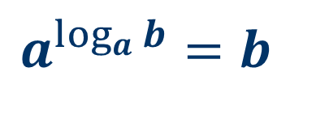
$$\log_{a}{b=c}⇔a^{c}=b$$
$$a^{\log_{a}{b}}=b$$

Slide 3
Теорема 1. Логарифм произведения двух положительных чисел равен сумме логарифмов этих чисел
$$\log_{a}{bc}=\log_{a}{b}+\log_{a}{c}$$
$$\log_{a}{bc}$$
$$\log_{a}{b}$$
$$\log_{a}{c}$$
Доказательство:
$$=x$$
$$\log_{a}{bc}=x⇔a^{x}=bc$$
$$=y$$
$$⇒x=y+z$$
$$\log_{a}{b}=y⇔a^{y}=b$$
$$=z$$
$$\log_{a}{c}=z⇔a^{z}=c$$
$$bc=b⋅c⇒a^{x}=a^{y}⋅a^{z}$$
$$⇒a^{x}=a^{y+z}$$
$$⇒x=y+z$$

Slide 4
Пример:
$$\log_{a}{bc}=\log_{a}{b}+\log_{a}{c}$$
Преобразовать выражения: ${а) log}_{4}{15};б) \log_{3}{18};в) lg 2+lg 5$.
Решение:
$$а) 15=5⋅3$$
$$\log_{4}{15}=\log_{4}{5⋅3}=\log_{4}{5}+\log_{4}{3}$$
$$б) 18=9⋅2$$
$$\log_{3}{18}=\log_{3}{9⋅2}=\log_{3}{9}+\log_{3}{2}=2+\log_{3}{2}$$
в$) \lg{2}+\lg{5}=\lg{5⋅2}=\lg{10}=1$

Slide 5
Теорема 2. Если $a, b, c$ − положительные числа, причем $a≠1$, то справедливо равенство
$$\log_{a}{\frac{b}{c}}=\log_{a}{b}−\log_{a}{c}$$

Slide 6
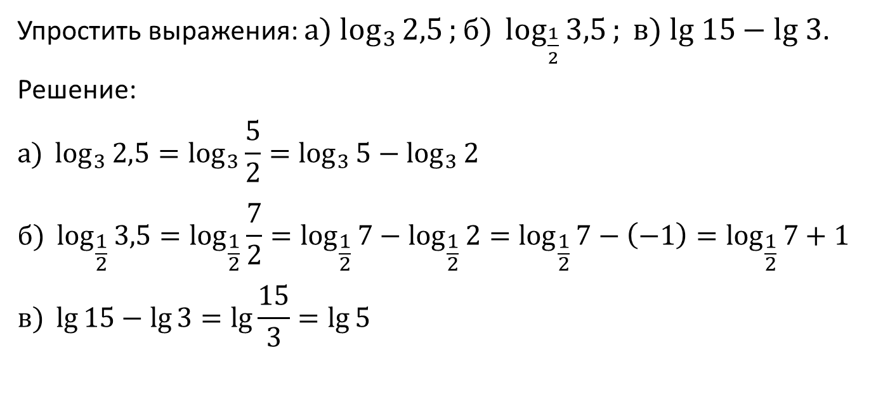
Пример:
$$\log_{a}{\frac{b}{c}}=\log_{a}{b}−\log_{a}{c}$$
Упростить выражения: ${а) log}_{3}{2,5};б) \log_{\frac{1}{2}}{3,5}; в) lg 15−lg 3$.
Решение:
$$а) \log_{3}{2,5}=\log_{3}{\frac{5}{2}}=\log_{3}{5}−\log_{3}{2}$$
$$б) \log_{\frac{1}{2}}{3,5}=\log_{\frac{1}{2}}{\frac{7}{2}}=\log_{\frac{1}{2}}{7}−\log_{\frac{1}{2}}{2}=\log_{\frac{1}{2}}{7}−\left(−1\right)=\log_{\frac{1}{2}}{7}+1$$
$$в) \lg{15}−\lg{3}=\lg{\frac{15}{3}}=\lg{5}$$

Slide 7
Теорема 3. Если $a$и $b$ − положительные числа, причем $a≠1$, то для любого числа $r$ справедливо равенство
$$\log_{a}{b^{r}}=r\log_{a}{b}$$

Slide 8
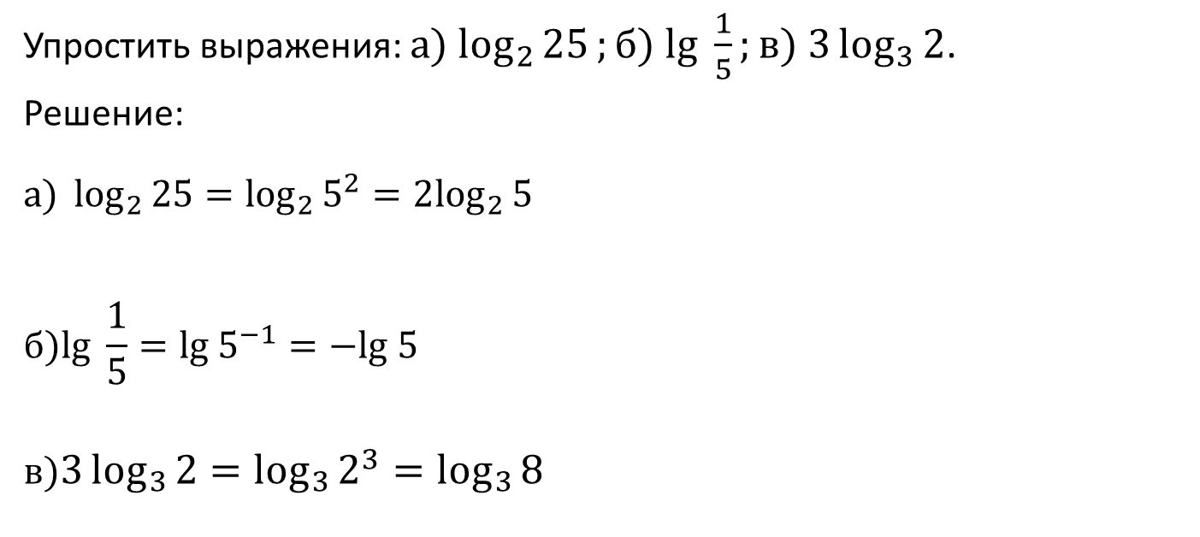
Пример:
$$\log_{a}{b^{r}}=r\log_{a}{b}$$
Упростить выражения: ${а) log}_{2}{25};б) lg \frac{1}{5};в) 3\log_{3}{2}$.
Решение:
$$а) \log_{2}{25}=\log_{2}{5^{2}}=2\log_{2}{5}$$
$$б)lg \frac{1}{5}=lg 5^{−1}=−lg 5$$
$$в)3\log_{3}{2}=\log_{3}{2^{3}}=\log_{3}{8}$$

Slide 9
Если $a$и $b$ − положительные числа, причем $a≠1$, то для любого числа $r$ справедливо равенство
$$\log_{a^{r}}{b}=\frac{1}{r}\log_{a}{b}$$

Slide 10
Пример:
$$\log_{a^{r}}{b}=\frac{1}{r}\log_{a}{b}$$
Вычислить значение выражения: $3^{\log_{9}{13}}$.
Решение:
$$\log_{9}{13}=\log_{3^{2}}{13}=\frac{1}{2}\log_{3}{13}$$
$$3^{\log_{9}{13}}=3^{\frac{1}{2}\log_{3}{13}}={\left(3^{\frac{1}{2}}\right)}^{\log_{3}{13}}={\left(3^{\log_{3}{13}}\right)}^{\frac{1}{2}}={13}^{\frac{1}{2}}=\sqrt{13}$$
$$a^{\log_{a}{b}}=b$$

Slide 11
Пример:
Известно, что положительные числа $x, y, z, t$ связаны соотношением $x=\frac{yz^{3}}{\sqrt[3]{t}}$. Выразить $\log_{a}{x}$ (где $a>0, a≠1$) через логарифмы по основанию $a$ чисел $y, z, t$.
Решение:
$$\log_{a}{\frac{b}{c}}=\log_{a}{b}−\log_{a}{c}$$
$$\log_{a}{bc}=\log_{a}{b}+\log_{a}{c}$$
$$\log_{a}{b^{r}}=r\log_{a}{b}$$
$$=\log_{a}{y}+3\log_{a}{z}−\frac{1}{3}\log_{a}{t}$$
$$\log_{a}{x=\log_{a}\left(yz^{3}\right)}−\log_{a}{\sqrt[3]{t}}$$
$$\log_{a}\left(yz^{3}\right)=\log_{a}{y}+\log_{a}{z^{3}}$$
$$\log_{a}{\sqrt[3]{t}}=\log_{a}{t^{\frac{1}{3}}}=\frac{1}{3}\log_{a}{t}$$
Логарифмирование
$$\log_{a}{z^{3}}=3\log_{a}{z}$$
Потенцирование
$$\log_{a}{x}=\log_{a}{y}+3\log_{a}{z}−\frac{1}{3}\log_{a}{t}$$

Slide 12
Теорема 4. Равенство $\log_{a}{t}=\log_{a}{s}$, где $a>0$, $a≠1$, $t>0$, $s>0$, справедливо тогда и только тогда, когда $t=s$.

Slide 13
Пример:
Известно, что $\lg{x}=2\lg{y}−\lg{z}+0,5\lg{t}$. Выразить $x$ через $y, z, t$.
Решение:
$$2\lg{y}−\lg{z}+0,5\lg{t}=\lg{y^{2}}−\lg{z}+\lg{\sqrt{t}}=\lg{\frac{y^{2}}{z}}+\lg{\sqrt{t}}=$$
$$=\lg{\frac{y^{2}\sqrt{t}}{z}}$$
$$\lg{x}=\lg{\frac{y^{2}\sqrt{t}}{z}}⇒x=\frac{y^{2}\sqrt{t}}{z}$$
$$2\lg{y}=\lg{y^{2}}$$
$$0,5\lg{t}=\lg{\sqrt{t}}$$

Slide 14
$$\lg{x^{2}}=2\lg{x}$$
$x^{2}={\left|x\right|}^{2}$, $\left|x\right|>0$, при $x≠0$
$$\lg{x^{2}}=2\lg\left|x\right|$$
$\log_{a}{x^{2n}}=2n\log_{a}\left|x\right|$, $n∈Z$
$$\log_{a}{bc}=\log_{a}{b}+\log_{a}{c}$$
$b>0$, $c>0$
$$bc>0$$
$$bc=\left|bc\right|=\left|b\right|⋅\left|c\right|$$
$$\log_{a}{bc}=\log_{a}\left|b\right|+\log_{a}\left|c\right|$$

Slide 15
Пример:
$$\log_{a}{bc}=\log_{a}{b}+\log_{a}{c}$$
Известно, что $\log_{5}{2=a}$. Найдите $\log_{5}{10}$.
Решение:
$$\log_{5}{10}=\log_{5}{5⋅2}=\log_{5}{5}+\log_{5}{2}=1+a$$
Ответ: $\log_{5}{10}=1+a$

Slide 16
Пример:
$$\log_{a}{\frac{b}{c}}=\log_{a}{b}−\log_{a}{c}$$
Найдите число $x$ по его логарифму: $\log_{7}{x}=\log_{7}{14}−\log_{7}{98}$.
Решение:
$$\log_{7}{14}−\log_{7}{98}=\log_{7}{\frac{14}{98}}=\log_{7}{\frac{1}{7}}$$
$$\log_{7}{x}=\log_{7}{\frac{1}{7}}$$
$$x=\frac{1}{7}$$

Slide 17
Пример:
Прологарифмируйте по основанию 5: $125a^{4}:b^{4}$.
Решение:
$$\log_{a}{\frac{b}{c}}=\log_{a}{b}−\log_{a}{c}$$
$$\log_{a}{bc}=\log_{a}{b}+\log_{a}{c}$$
$$\log_{a}{b^{r}}=r\log_{a}{b}$$
$$\log_{5}\left(125a^{4}:b^{4}\right)=\log_{5}{125}+\log_{5}{a^{4}}−\log_{5}{b^{4}}=3+4\log_{5}{a}−4\log_{5}{b}$$

Slide 18
Пример:
$$\log_{a}{bc}=\log_{a}{b}+\log_{a}{c}$$
Решить уравнение $\log_{\frac{1}{4}}{x−\log_{\frac{1}{4}}{9}}=\log_{\frac{1}{4}}{5}$.
Решение:
$$\log_{\frac{1}{4}}{x}=\log_{\frac{1}{4}}{5}+\log_{\frac{1}{4}}{9}$$
$$\log_{\frac{1}{4}}{5}+\log_{\frac{1}{4}}{9}=\log_{\frac{1}{4}}{5⋅9}=\log_{\frac{1}{4}}{45}$$
$$\log_{\frac{1}{4}}{x}=\log_{\frac{1}{4}}{45}$$
$$⇒x=45$$

Slide 19
Основные свойства логарифмов:
Если $a, b, c$ − положительные числа, причем $a≠1$, то справедливы равенства:
$$\log_{a}{bc}=\log_{a}{b}+\log_{a}{c}$$
$$\log_{a}{\frac{b}{c}}=\log_{a}{b}−\log_{a}{c}$$
$\log_{a}{b^{r}}=r\log_{a}{b}$, для любого $r$
$\log_{a^{r}}{b}=\frac{1}{r}\log_{a}{b}$, для любого $r$

